Slide 1





ĐỊA LÍ 7

Slide 2
ĐỊA LÍ 7
THÀNH PHẦN NHÂN VĂN CỦA MÔI TRƯỜNG
CÁC MÔI TRƯỜNG ĐỊA LÍ
THIÊN NHIÊN VÀ CON NGƯỜI Ở CÁC CHÂU LỤC

Slide 3
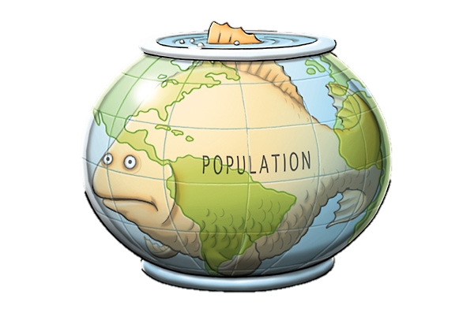
Các em liên tưởng đến điều gì?

Slide 4

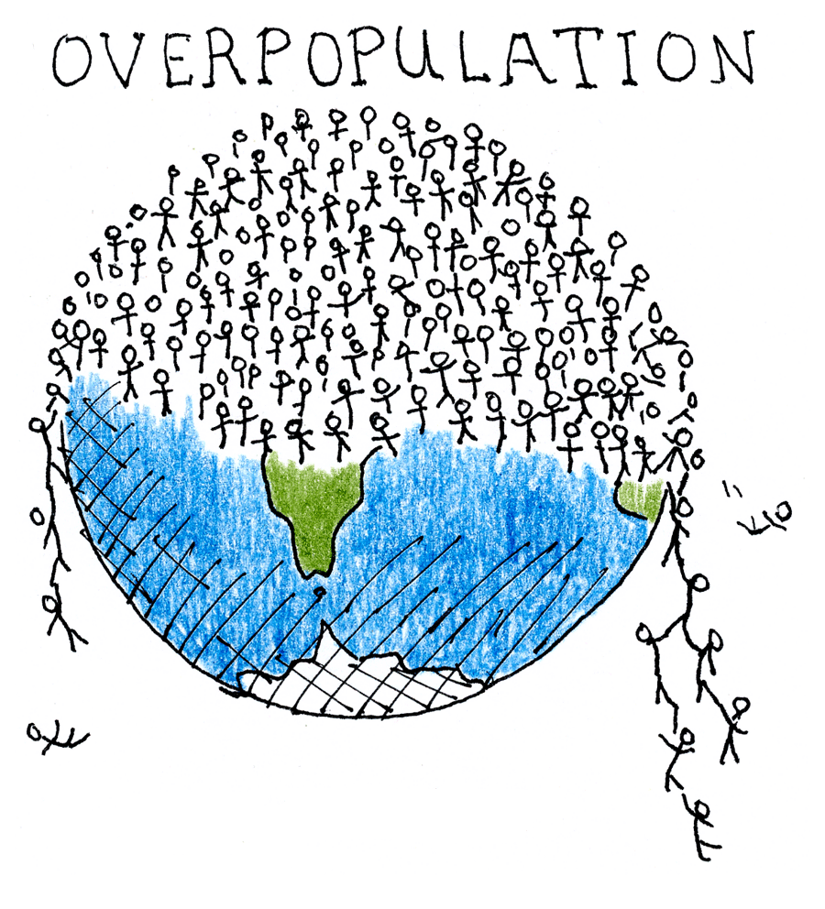

Phần một
THÀNH PHẦN NHÂN VĂN CỦA MÔI TRƯỜNG
BÀI 1: DÂN SỐ

Slide 5

NỘI DUNG CHÍNH
1
Dân số và nguồn lao động
…………………………………………………………………………………………………….
2
Dân số thế giới tăng nhanh
trong thế kỉ XIX và thế kỉ XX
…………………………………………………………………………………………………….
3
Sự bùng nổ dân số
…………………………………………………………………………………………………….

Slide 6

1. Dân số, nguồn lao động
Dân số: tổng số dân sinh sống trên một lãnh thổ nhất định, tại một thời điểm cụ thể.
Lãnh thổ nhất định
DÂN SỐ VIỆT NAM NĂM 2019: 96.208.984 người
Thời điểm cụ thể
Tổng dân số
Dân số: là nguồn lao động quý giá mỗi quốc gia.
? Làm thế nào để biết dân số của một lãnh thổ trong một năm là bao nhiêu

Slide 7

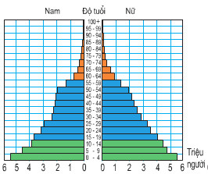
Biểu hiện:
Bằng tháp tuổi
Nhóm tuổi 0 - 14
(Dưới độ tuổi lao động)
Nhóm tuổi 15 - 59
(Trong độ tuổi lao động)
Nhóm tuổi > 60
(Trên độ tuổi lao động)
Tháp tuổi cho chúng ta biết đặc điểm gì của dân số?

Slide 8

Biểu hiện:
Bằng tháp tuổi
Nhóm tuổi 0 - 14
(Dưới độ tuổi lao động)
Nhóm tuổi 15 - 59
(Trong độ tuổi lao động)
Nhóm tuổi > 60
(Trên độ tuổi lao động)
Tháp tuổi cho chúng ta biết đặc điểm gì của dân số?
Số nam/nữ phân theo từng độ tuổi
Số người dưới độ tuổi LĐ, trong độ tuổi LĐ và trên độ tuổi LĐ
Dân số trẻ hay già

Slide 9
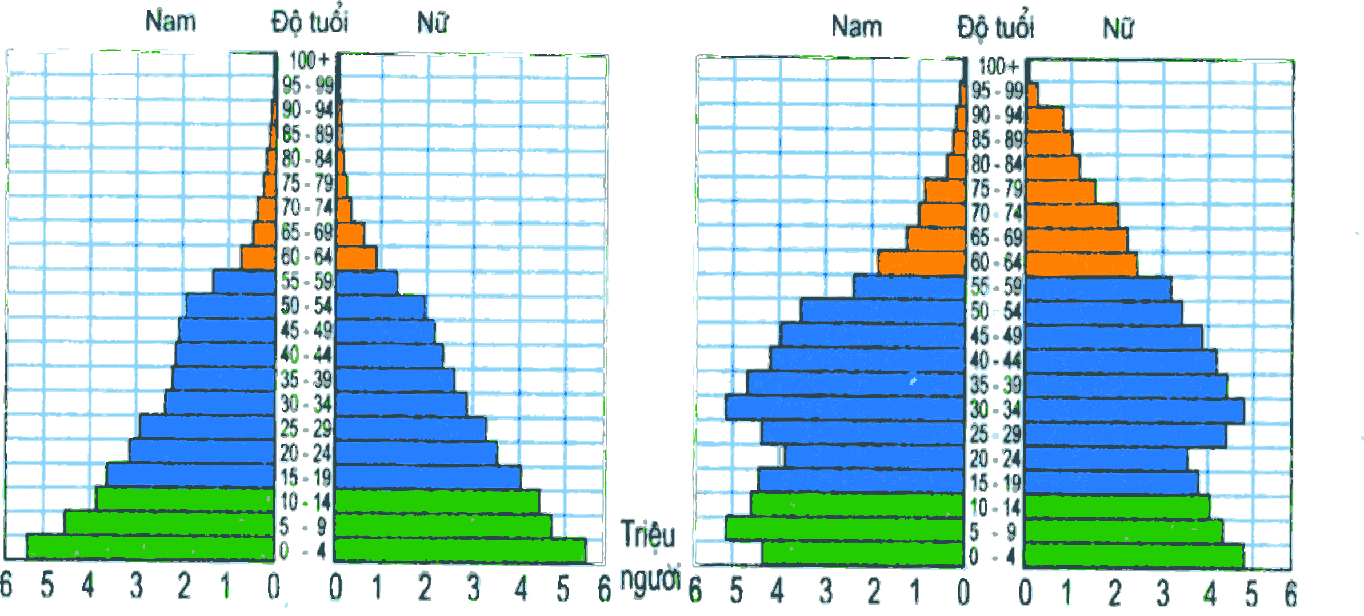
Quan sát hình 1.1 trong SGK và trả lời các câu hỏi sau:
Tháp A
Tháp B
1, Trong tổng số trẻ em từ
0-4 tuổi tháp A và tháp B, ước tính có bao nhiêu bé trai và bao nhiêu bé gái?
2, Hình dạng của 2 tháp tuổi khác nhau như thế nào?
Đáy: Mở rộng/Thu hẹp
Thân: Thoải/Phình to
Tháp | Đáy | Thân | Đỉnh
Tháp A
Tháp B
Thoải
Đỉnh: Nhọn/Rộng hơn
Mở rộng
Nhọn
Thu hẹp
Phình to
Rộng hơn
3, Tháp tuổi có hình dạng như thế nào thì tỉ lệ người trong độ tuổi lao động cao?

Slide 10
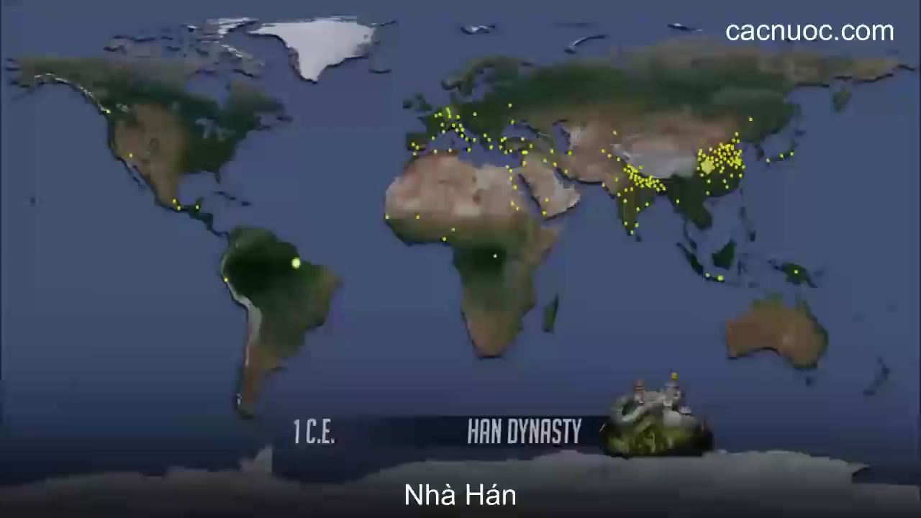
2. Dân số thế giới tăng nhanh trong thế kỉ XIX và thế kỉ XX

Slide 11
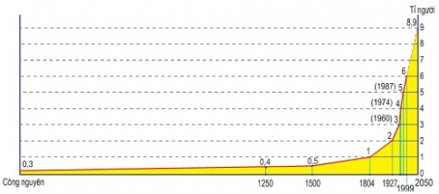
Quan sát biểu đồ hãy nhận xét về tốc độ gia tăng dân số và thời gian dân số tăng thêm 1 tỉ người?
Hình 1.2. Biểu đồ dân số thế giới từ đầu công nguyên và dự báo đến năm 2050

Slide 12
2. Dân số thế giới tăng nhanh trong thế kỉ XIX và thế kỉ XX
Thời gian dân số tăng thêm 1 tỉ người
Năm | Công nguyên | 1804 | 1927 | 1960 | 1974 | 1987 | 1999 | 2011
Số dân (tỉ người) | 0,3 | 1 | 2 | 3 | 4 | 5 | 6 | 7
Thời gian dân số tăng 1 tỉ người (năm)
1804
123
33
14
13
12
12
Thời gian dân số tăng thêm 1 tỉ người ngày càng rút ngắn
Tại sao trong những năm gần đây dân số lại tăng nhanh hơn so với những năm của thế kỉ trước?

Slide 13
Dân số ở một nơi tăng hay giảm phụ thuộc vào yếu tố nào?
- Số trẻ em được sinh ra > số người chết đi
- Số người nhập cư cao
- Số trẻ em được sinh ra < số người chết đi
- Số người chuyển cư cao

Slide 14

3. Bùng nổ dân số
Dân số tăng nhanh và tăng đột ngột trong một thời gian ngắn khi tỉ lệ gia tăng dân số trên 2,1%
Thời gian: Những năm 50 của thế kỉ XX

Slide 15
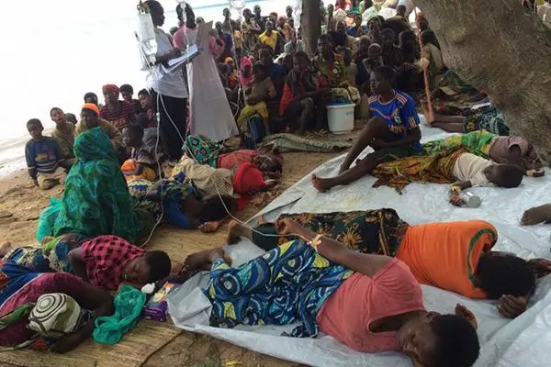
3. Bùng nổ dân số
Hậu quả:
Kinh tế: giảm tốc độ tăng trưởng kinh tế,…
Xã hội: Sức ép giáo dục, y tế, việc làm,..
Môi trường: ô nhiễm môi trường, cạn kiệt tài nguyên,….
Biện pháp: chính sách dân số và phát triển kinh tế - xã hội

Slide 16

BÀI TẬP VẬN DỤNG
BÀI 1: SƯU TẦM CÁC THÁP DÂN SỐ CỦA MỘT SỐ NƯỚC VÀ NHẬN XÉT CÁC THÁP DÂN SỐ ĐÓ.
BÀI 2: TÌM HIỂU VỀ TÌNH HÌNH GIA TĂNG DÂN SỐ VÀ CHÍNH SÁCH DÂN SỐ CỦA NƯỚC TA VÀ MỘT SỐ NƯỚC KHÁC (VD: TRUNG QUỐC, NHẬT BẢN..)

